Slide 1
SuperVisor

Slide 2

EQUIPE
Guilherme Alves Ferreira
Isabella Oliveira Lima
Karina Lie Wakassuqui
Luiza Vitória Antunes Mazo
Vinicius Silva da Conceição

Slide 3

CONTEXTUALIZAÇÃO

Slide 4
NEGÓCIO
Sistema de monitoramento de máquina para faculdades.
A equipe que utilizará o sistema é principalmente o setor de suporte de T.I. da faculdade
A equipe de T.I da faculdade irá dar o suporte aos professores que farão a solicitação de atendimento.
As informações da ocorrência estarão em um banco de dados que ajudará na avaliação de incidências.

Slide 5
PROBLEMA Meta: Inovar e agilizar o suporte de T.I
PROFESSOR
Tenta registrar as
notas dos alunos
Pede ajuda
Registra a nota e
desliga o computador
ATENDIMENTO FINALIZADO
COMPUTADOR
Computador com problemas
SUPORTE
Vai até a sala dos professores
Repara o computador

Slide 6

VISITA VIRTUAL

Slide 7
VISITA VIRTUAL: PROFESSOR
Gilson
Paulo
“Existe a dificuldade de saber se os alunos realmente estão com os arquivos da aula. O ideal é que fosse restrito."
"Chamei o suporte devido ao congelamento de tela em metade dos computadores da sala. Quando o técnico resolveu eu já havia perdido o tempo da aula."
"Ao pedir para um aluno chamar o técnico, perdi muito tempo pois não tinha aula auxiliar e tive que esperar."
“Computador na sala de aula é agregador, inovador e necessário."
"Quando ocorre um problema durante a aula, e percebo que o suporte demorará, parto para o plano B."
"Se o uso do computador foi imprecindível, aguardo o suporte por, no máximo, 10 minutos, para não perder tempo de aula."
"Muitos professores no computador da sala e, portanto, deixam salvos muitos arquivos e programas desnecessários."
Monitoramento com atendimento remoto ajudaria bastante.

Slide 8
VISITA VIRTUAL: TÉCNICO DE T.I
Lucas
“Quando há dois chamados, é dificíl atender as duas salas simultaneamente.”
“Eu sempre estou ocupado, se eu pudesse falar com os professors por meio de chat iria ajudar muito.”
“A utilização de tecnologia (chat) seria de grande ajuda para nos de T.I, mas os professors devem ser preparados adequadamente para utilize-los.”
“Muitas vezes o computador para de funcionar no final da aula e o professor não me comunica e na próxima aula aula eu passo por muita “dor de cabeça” com isso.”

Slide 9

ELICITAÇÃO DE REQUISITOS

Slide 10
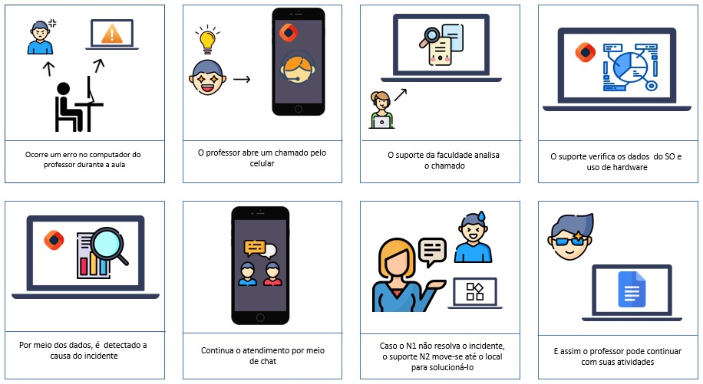
STORY BOARD

Slide 11
USER STORIES: PROFESSOR
Eu, enquanto professor, quero uma solução para a diminuir o tempo de espera, para consertar o computador e eu poder começar a minha aula no horário certo, sem deixar que os alunos se distraiam.
Eu enquanto professor quero resolver o problema da minha máquina sem sair da sala para que não precise deixar os alunos sozinhos durante a aula.
Eu enquanto professor quero ter um canal de comunicação direto com a equipe de T.I porque preciso tirar algumas dúvidas ou relatar problemas.
Eu enquanto professor não quero ter que interromper minha aula para ir até o setor de T.I da faculdade para resolver o problema porque não quero deixar de passar conteúdo para os alunos.
Eu enquanto professor não quero ter que pedir aos alunos para chamarem o suporte porque eles não podem perder conteúdo da aula.
Eu enquanto professor quero que o tempo ocioso em aula após a ocorrência de problema na máquina for detectada seja o menor possível porque não quero atrasar o conteúdo que preparei aos alunos.

Slide 12
USER STORIES: PROFESSOR
Eu, enquanto professor, não gosto de mudar o meu planejamento da aula, mas muitas vezes é preciso, pois o computador não colabora comigo, e o técnico demora para resolver. Necessito de uma solução para que isso não ocorra.
Eu, enquanto professor, preciso de uma maneira de contatar o suporte sem precisar mandar algum aluno ir até a sala do técnico, porque muitas vezes ele acaba se dispersando no caminho, e demorando ao retornar para sala.

Slide 13
USER STORIES: TÉCNICO DE T.I
Eu, enquanto técnico quero poder ter uma comunicação eficiente com os professores e alunos quando houver problemas porque não quero me deslocar toda hora.
Eu enquanto técnico quero poder diagnosticar o problema de forma remota para separar problemas que podem ser resolvidos à distância e os que necessitam de suporte presencial.
Eu enquanto técnico quero monitorar os computadores para saber qual o problema quando algum professor me acionar, porque os professores em sua maioria não entendem o que pode ter acontecido com sua máquina.
Eu enquanto técnico quero uma maneira de diagnosticar o problema do computador de forma precisa porque quero solucioná-los rapidamente e assim evitar maiores problemas no período de uso nas salas.

Slide 14
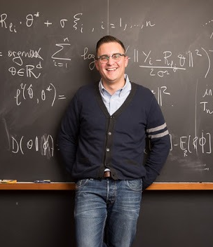
PROTO PERSONA: PROFESSOR
Rogério Carvalho
Informações/Comportamento
Profissão: Professor
Utiliza. diversos sistemas de aplicações
Prepara um plano B para a aula quando utiliza computadores.
Não costuma utilizar computadores em aulas devido a experiências ruins.
Dores e necessidades
“Computador trava quando está sendo executada alguma tarefa.”
“Preciso de agilidade ao ser feito um chamado.”
“Demora do técnico para chegar na sala e verificar o problema.”
“Saber se a atividade está sendo realmente executada pelos alunos”

Slide 15
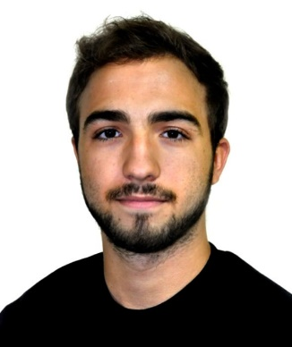
PROTO PERSONA: TÉCNICO DE T.I
Lucas Ferraz
Informações/Comportamento
Profissão: Técnico de T.I da Instituição
Ele é um gamer
Utiliza sistemas de aplicações frequentemente.
Gosta de se aprimorar com cursos online
Dores e necessidades
“Não gosto que os professores venham a minha sala e deixem os alunos sem supervisão.”
“Gostaria de resolver o problema remotamente quando possível.”
“Eu gostaria que os incidentes com os equipamentos fossem resolvidos o mais rápido possível.”

Slide 16
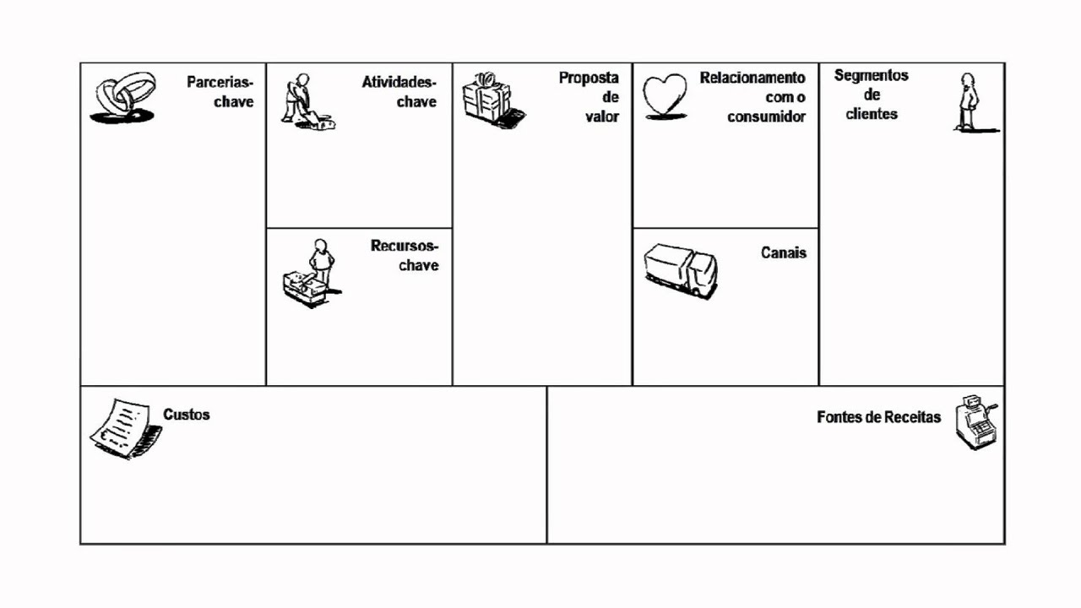
CANVAS
Venda e sustentação de Software para monitoramento de SO e Hardware
Atendimento via chat
Atendimento ágil
Abertura de tickets por diversos dispositivos.
MEC
Maior disponibilidade do sistema
Instituição de Ensino Superior
Técnico de T.I
Avaliar custo benefício da máquina
Plataforma Supervisor
Site institucional
Equipe de desenvolvimento
Discord
Venda de soluções de monitoramento de computadores
Cloud
Despesas da equipe
Pacotes promocionais dependendo da quantidade de máquinas
Mensalidade.
Desconto para mais de 5 ano de contrato
Venda a inovação separadamente
Plataforma de helpdesk

Slide 17
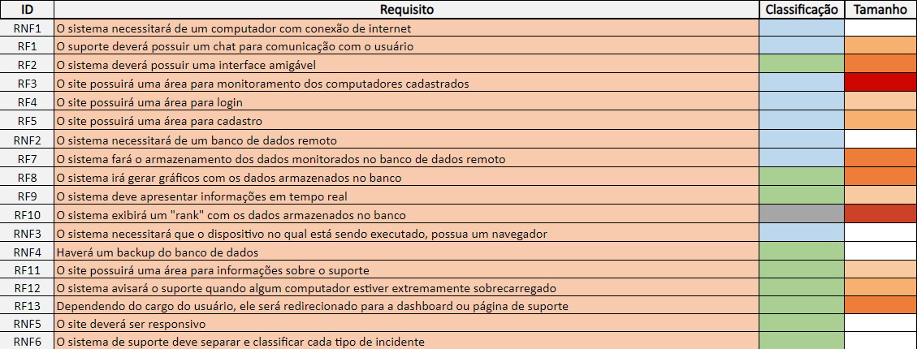
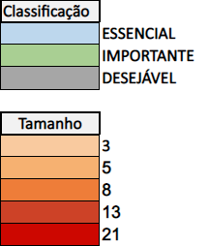
PRODUCT BACKLOG

Slide 18
SOLUÇÃO
As informações da ocorrência estarão em um banco de dados que ajudará na avaliação de incidências.
Haverá uma dashboard com controle de monitoramento visual onde o suporte de T.I conseguirá verificar o problema do computador.
Emitiremos um alerta para que a equipe de T.I. mais atenta em determinada máquina.
Terá uma avaliação por pontuação um período após o atendimento para termos uma melhoria contínua do processo.

Slide 19
INOVAÇÃO
CHAT BOT VIA DISCORD
Criação de um Ticket para cada chamado de acordo com incidente. Facilitando e agilizando o suporte dos envolvidos.
Haverá um ícone de suporte na dashboard para fácil interação do suporte da faculdade com a SuperVisor

Slide 20

SITE

Slide 21

BANCO DE DADOS

Slide 22
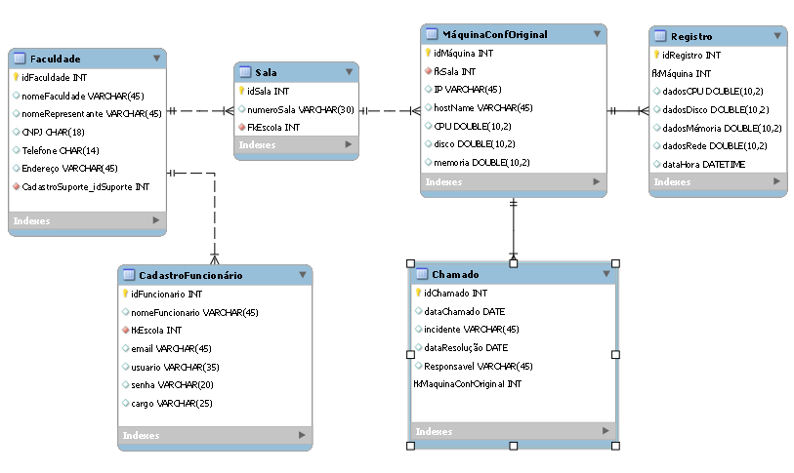

Slide 23

CLIENTE LINUX

Slide 24

CONCLUSÃO

Slide 25
CONCLUSÃO
Ao final desta sprint, concluímos que o meio acadêmico necessita cada vez mais da tecnologia nas salas de aula, no entanto, o suporte de T.I aos professores é tão fraco que gera insegurança nos mesmos.
A nossa solução foi apreciada e aprovada pelos envolvidos, que ficaram entusiasmados sobre como o sistema de monitoramento e atendimento remoto pode facilitar, agilizar e minimizar os problemas que as falhas da tecnologia causam ao rendimento das aulas e dos seus principais integrantes, os alunos.

